Slide 1
تطبيق التعرف على أبجدية لغة الإشارة التركية
إعداد: عمرو نواف وليدي

Slide 2
Giriş
لغة الإشارة التركية (TSL)، كغيرها من لغات الإشارة الوطنية، هي وسيلة تواصل أساسية للصم وضعاف السمع في تركيا. وتختلف عن اللغة التركية المنطوقة بتركيبها الغني وقواعدها النحوية الفريدة.
مكّنت التطورات في التعلم العميق الآلات في مجال الرؤية الحاسوبية من تفسير البيانات المرئية بدقة عالية. وحققت الشبكات العصبية التلافيفية (CNNs)، التي قدّمها LeCun عام ١٩٩٨ وروجت لها AlexNet عام ٢٠١٢، نجاحًا باهرًا في مهام تصنيف الصور، وخاصةً التعرف على إيماءات اليد.
في حين تناولت العديد من الدراسات استخدام CNN) ) في التعرف على لغة الإشارة خاصةً لغة الإشارة الأمريكية (ASL) ، إلا أن الأبحاث ومجموعات البيانات المتاحة على نطاق واسع حول لغة الإشارة التركية قليلة.
يركز هذا الإختراع على بناء نظام ثابت للتعرف على إشارات أبجدية لغة الإشارة التركية يعتمد على التعلم العميق القائم على .(CNN)

Slide 3
مجموعة البيانات
تم الحصول على مجموعة البيانات من موقع كاجل الإلكتروني، وهي تتكون من 29 فئة من الأبجدية التركية الـ 29، ويتألف كل فئة من حوالي 100 صورة تمثل هذه الأبجدية.
تم بعد ذلك تغيير حجم جميع الصور إلى حجم ثابت 400 × 400 بكسل، مع استخدام خلفية بيضاء لملء الفراغات في الصورة. تساعد هذه التقنية في الحفاظ على وضوح الصورة وهويتها.
بعد المعالجة المسبقة للصور لكل صورة، تم إنشاء ملف تسمية لمساعدة نموذج YOLO في تحديد معرف فئة إشارة اليد وإحداثياتها للتدريب.

Slide 4
توزيع النظام
لقياس قابلية الاستخدام العملي للنموذج، دُمج في نظام تعرف حقيقي.
استُخدم خادم Flask لاستضافة النموذج وقبول مدخلات الصور من تطبيق جوال قائم على Flutter.
التقط التطبيق صورًا لإشارات اليد عبر كاميرا الهاتف، وأرسلها إلى الواجهة الخلفية للتنبؤ بها.
يُعالج الخادم الصور مسبقًا قبل التنبؤ بها لجعلها متوافقة مع النموذج.
يُعرض الحرف المتوقع في واجهة المستخدم.

Slide 5
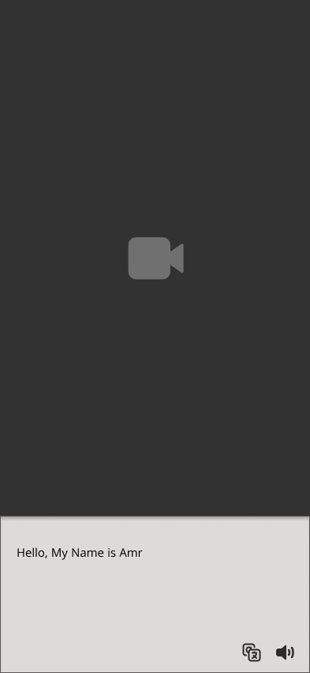
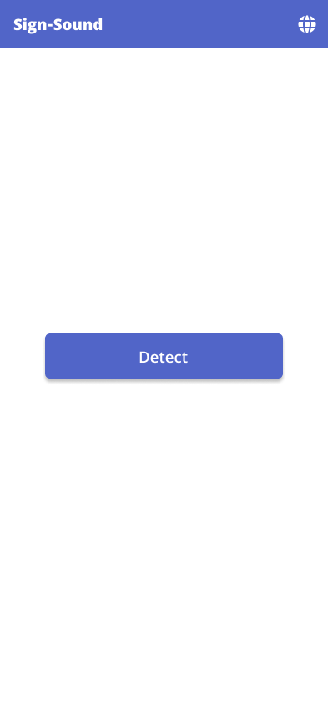
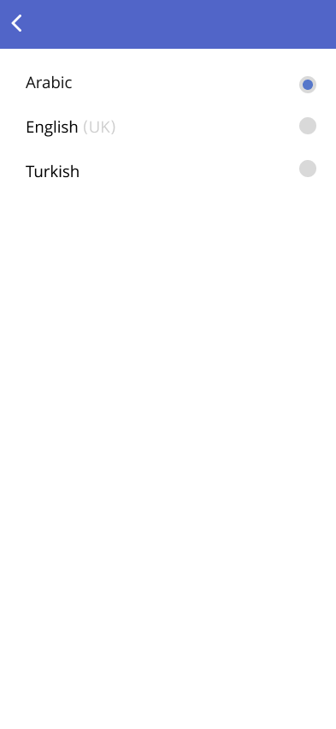
التطبيق

